Slide 1

Introduzione a Unix e GNU/Linux
  Introduzione a Unix e GNU/Linux
  Autore: Michael Opdenacker
  Free Electrons http://free-electrons.com
  Traduzione: Gianluca Moro
  http://www.giammy.com/

Slide 2
Ringraziamenti
Al progetto OpenOffice.org, per i loro ottimi strumenti di presentazione e di word processing.
Alla comunità Handhelds.org, per avermi dato il loro aiuto e l'opportunità di aiutare.
A tutti i membri della comunità Free Software e Open Source, per aver condiviso il meglio di sé: il loro lavoro, le loro conoscenze, la loro amicizia.
Alle persone che hanno inviato commenti e correzioni: Jeff Ghislain, Leif Thande, Frédéric Desmoulins, Przemysław Ciesielski

Slide 3




Diritti di riproduzione
Attribuzione - Condividi allo stesso modo 2.0
Tu Sei ibero:
di riprodurre, distribuire, comunicare al pubblico, esporre in pubblico, rappresentare, eseguire o recitare l'opera
di creare opere derivate
di usare l'opera a fini commerciali
Alle seguenti condizioni
Attribuzione. Devi riconoscere il contributo dell'autore originario.
Condividi allo stesso modo. Se alteri, trasformi o sviluppi quest’opera, puoi distribuire l’opera risultante solo per mezzo di una licenza identica a questa.
In ogni atto di riutilizzazione o distribuzione, devi chiarire agli altri i termini della licenza di quest’opera.
Se ottieni il permesso dal titolare del diritto d'autore, è possibile rinunciare ad ognuna di queste condizioni.
Le tue utilizzazioni libere e gli altri diritti non sono in nessun modo limitati da quanto sopra
Licenza: http://creativecommons.org/licenses/by-sa/2.0/legalcode
© Copyright 2006-2004
Michael Opdenacker
michael@free-electrons.com
Sorgenti, aggiornamenti e traduzioni http://free-electrons.com/training/intro_unix_linux
Correzioni, suggerimenti, contributi e traduzioni sono i benvenuti!

Slide 4
Storia del Documento
Se non diversamente specificato, i contributi sono di Michael Opdenacker
28 Lug. 2005. Traduzione di Gianluca Moro
14 Giu. 2005. Ultimo aggiornamento, correzioni e miglioramenti minori
6 Dic. 2004. Nuova sezione di amministrazione di sistema per principianti, ed alcune modifiche.
28 Sett. 2004. Prima edizione pubblica.

Slide 5
Cos'è il presente documento
Scopo di questo documento è di essere usato come supporto visuale in una presentazione o in una lezione: è solo un riassunto o un complemento a ciò che è detto. Quindi le spiegazioni possono non essere esaustive.
Comunque questo documento intende anche essere un riferimento per il pubblico. Inoltre è indicato per lettori autodidatti. Così spesso si va più in dettaglio, rendendo il documento esteticamente meno accattivante.

Slide 6
Contenuto delle lezioni (1)
Introduzione
Storia dello Unix
Unix: filosofia e caratteristiche
I vari livelli in un sistema Unix
Il progetto GNU, la licenza GPL
Linux, Distribuzioni
Altri sistemi Unix liberi

Slide 7
Contenuto delle lezioni (2)
Shell, filesystem e gestione file
Interpreti della linea di comando
Struttura del filesystem di Unix
Gestione file e directory
Vedere, gestire e ordinare file
Link simbolici e hard
Diritti di accesso ai file

Slide 8
Contenuto delle lezioni (3)
Standard I/O, ridirezione e pipe
Standard input e output
Ridirezionare lo standard input e output su file
Pipe: ridirezionare lo standard output ad altri comandi
Standard error

Slide 9
Contenuto delle lezioni (4)
Controllo dei processi
Unix: multitask dall'inizio
Esecuzione in background, sospensione,, ripresa e terminazione
Lista dei processi attivi
Terminazione di 1 o più processi
Variabili d'ambiente
Variabile d'ambiente PATH
Alias nella shell, file .bashrc

Slide 10
Contenuto delle lezioni (5)
Varie
Editor di testo
Compressione e archiviazione
Stampa di file
Confronto tra file
Ricerca di file
Ottenere informazioni sugli utenti

Slide 11
Contenuto delle lezioni (6)
Elementi base di gestione del sistema
Varie: proprietà dei file, spegnimento ...
Configurazione della rete
Filesystem: crearli e montarli
Un passo avanti
Trovare aiuto: accedere alla pagine del manuale in linea
Cercare risorse in internet
Usare GNU/Linux a casa

Slide 12
Introduzione a Unix e GNU/Linux
  Introduzione

Slide 13
Albero genealogico dello Unix
1970
1980
1990
2000
Time
FreeBSD
Famiglia BSD
OpenBSD
BSD (Berkeley Software Distribution)
NetBSD
Bill Joy
SunOS (Stanford University Network)
NextStep
MacOS X
GNU
GNU/Linux
Bell Labs (AT&T)
Linus Torvalds
Richard Stallman
IRIX (SGI)
Tu sei qui
Ken Thompson
Dennis Ritchie (Linguaggio C
creato per implementare un OS portabile)
SRV5
HP-UX
Sun Solaris
Famiglia System V
AIX (IBM)

Slide 14










Architettura del sistema Unix
Applicazioni Grafiche
Browser Web, ufficio, multimedia...
Applicazioni da linea di comando
ls, mkdir, wget, ssh, gcc, busybox...
Spazio Utente
Librerie condivise
libjpeg, libstdc++, libxml...
Libreria C
Libreria GNU C, uClibc...
Kernel del Sistema operativo
Spazio Kernel
Linux, Hurd...
Hardware e periferiche
Hardware

Slide 15
La filosofia di Unix
I sistemi più potenti di oggi sono basati su progetti di 35 anni fa!
Piccolo è bello
Fa fare ad ogni programma una sola cosa, ma bene
Preferire la portabilità all'efficienza
Evitare interfacce utenti limitanti
Astrazioni di sistema
Kernel: livello hardware
Shell: livello in modalità testo
X Windows: livello GUI

Slide 16
Principali caratteristiche di Unix
Unix è stato creato per grandi sistemi multiutente
Multiutente e sicuro:
Utenti normali non possono modificare i file degli altri (di default)
In particolare, utenti normali non possono modificare impostazioni di sistema, né cancellare programmi, etc.
root: utente amministratore con tutti i privilegi
Preemptive multi-tasking
Supporto per processori multipli
Estremamente flessibile
Supporto della rete
Portabilità
Scalabilità

Slide 17
Il Progetto GNU
GNU = GNU Non è Unix (un acronimo ricorsivo!)
Progetto per implementare un sistema operativo come Unix completamente libero
Iniziato da Richard Stallman nel 1984, un ricercatore del MIT, in un periodo in cui i sorgenti di Unix non erano più liberi
Componenti iniziali: compilatore C (gcc), make (GNU make), Emacs, libreria C (glibc), coreutils (ls, cp ...)
Comunque, nel 1991, il progetto GNU non aveva ancora un kernel e veniva eseguito su macchine Unix proprietarie.

Slide 18

Software Libero
Il Software Libero garantisce le seguenti 4 libertà all'utente:
La libertà di eseguire un programma, per ogni scopo
La libertà di studiare come il programma funziona,
e adattarlo ai suoi bisogni
La libertà di ridistribuire copie per aiutare gli altri
La libertà di migliorare il programma, e rilasciare i propri miglioramenti al pubblico
Vedi http://www.gnu.org/philosophy/free-sw.html

Slide 19
Licenze di software libero tipo BSD
Naturalmente garantisce le 4 libertà agli utenti
Consente di scrivere software proprietario
Licenze di esempio: BSD, Apache

Slide 20

La Licenza GNU (GPL)
Il maggior contributo del progetto GNU!
Le Licenze Copyleft usano le leggi del copyright per consentire all'autore di chiedere che versioni modificate siano anch'esse software libero.
http://www.gnu.org/copyleft/copyleft.html
La GNU GPL chiede che modifiche e lavori derivati siano GPL:
  Si applica solo a software rilasciato
  Ogni programma che usa codice GPL (sia con link statici che dinamici) è considerato una estensione del codice
GPL FAQ: http://www.gnu.org/licenses/gpl-faq.html

Slide 21
GNU Lesser General Public License
http://www.gnu.org/copyleft/lesser.html
La licenza Copyleft è simile alla GNU GPL:
Le modifiche devono essere condivise alle stesse condizioni
Consente il linkaggio con moduli non liberi
È usata da parecchie librerie di Software libero. Esempi:
glibc, GTK, Wine, SDL

Slide 22
Software Libero e Open Source
Il Movimento del Software libero
Approccio centrato sull'obiettivo
Orientato alla libertà individuale e all'utilità sociale della cooperazione. Vedi: http://www.gnu.org/philosophy/free-software-for-freedom.html
Il Movimento Open Source
Approccio pragmatico
Evidenzia principalmente i vantaggi della condivisione dei sorgenti e fa scelte basate sulla superiorità tecnica.
Sebbene i motivi di base siano diversi, entrambi i movimenti lavorano assieme e cooperano molto bene!

Slide 23

Linux
Kernel libero, tipo Unix creato nel 1991 da Linus Torvalds
L'intero sistema usa i tool della GNU:
libreria C, gcc, binutils, fileutils, make, emacs...
Così l'intero sistema si chiama “GNU/Linux”
Condiviso dall'inizio come software libero (licenza GPL), ha attirato sempre più contributi e utenti.
Dal 1991, sta crescendo più velocemente di qualsiasi altro sistema operativo.

Slide 24
Distribuzioni GNU/Linux
Si occupano di rilasciare versioni compatibili di kernel, librerie C, compilatori e utilità... Veramente un grosso lavoro!
Le utilità sono disponibili in pacchetti che possono essere facilmente installati, rimossi o aggiornati. La dipendenza dalle varie versioni e gestita automaticamente.
Distribuzioni Commerciali: includono l'assistenza. I sorgenti sono liberi, ma i binari di solito no.
Distribuzioni Community: sia i sorgenti che i binari sono liberi. Nessuna assistenza di solito.
Non confondete la versione della distribuzione con la versione del kernel di Linux!

Slide 25





Distribuzioni Commerciali
Red Hat: http://www.redhat.com/
La più popolare. Affidabile, sicura, facile da usare e da installare, supportata da tutti i venditori di hardware e software.
Suse (Novell): http://www.suse.com/
La principale alternativa. Facile da installare e da usare, stabile.
supportata da tutti i venditori di hardware e software.
Mandriva (ex Mandrake): http://mandrivalinux.com/
Facile da usare e da installare, più aggiornata ma meno stabile.
Più orientata ad utenti individuali. Poco supporto da parte del venditore.

Slide 26




Distribuzioni Community
Fedora Core: http://fedora.redhat.com/
Stabile, sicura, facile da usare e da installare. Frequenti aggiornamenti.
Ubuntu Linux: http://ubuntu-linux.org/
Distribuzione in crescita. Basata su Debian ma rilascia una nuova versione ogni 6 mesi. Facile da usare. Ottima per chi inizia.
Debian: http://debian.org/
Molto stabile e sicura, ma più difficile da configurare e installare. Buona per gli sviluppatori, ma non ancora per gli utenti. Le nuove versioni non sono abbastanza frequenti (ogni 2 o 3 anni). Ottima per i server, ma non per i principianti!
Mandriva Community: http://mandrivalinux.com/
Facile da installare e da usare, sicura, rilascia frequenti, ma meno stabile (ci sono pochi test e manca la gestione del feedback dell'utente).

Slide 27


Altri sistemi Unix Liberi (1)
GNU / Hurd: http://www.gnu.org/software/hurd/hurd.html
Utilità GNU con Hurd, il kernel GNU (microkernel)
Sta maturando, ma non abbastanza per un uso generico.
Al momento (2005) usato per lo più da sviluppatori Hurd.
Famiglia BSD
FreeBSD: http://www.freebsd.org/
Sistema BSD potente, multi piattaforma, sicuro e popolare.
OpenBSD: http://openbsd.org/
Costruito mirando alla massima sicurezza e affidabilità. Popolare nei server Internet.
NetBSD: http://netbsd.org/
Distribuzione BSD progettata per essere portabile (disponibile su ARM e altri)

Slide 28

Altri sistemi Unix liberi (2)
ECOS: http://ecos.sourceware.org/
Sistema in tempo reale, molto leggero, per dispositivi embedded sviluppato da Red Hat/Cygnus solutions.
È conforme alle API POSIX.

Slide 29
Introduzione a Unix e GNU/Linux
  I file system di Unix

Slide 30
Tutto è un file
Quasi tutto in Unix è un file!
File regolari
Directory
Le directory sono semplicemente file che elencano un insieme di file
Link simbolici
File che si riferiscono al nome di un altro file
Device e periferiche
Leggi e scrivi da dispositivi come fossero file regolari
Pipe “|”
Usati per mettere in sequenza programmi
cat *.log | grep error
Socket
Comunicazione tra processi

Slide 31
Nomi di file
Caratteristiche dei nomi dei file, fin dagli inizi di Unix
Distingue maiuscolo/minuscolo
Nessun limite (stretto) di lunghezza
può contenere qualsiasi carattere (incluso lo spazio, escluso “/”).
I tipi dei file sono memorizzati nei file stessi (“magic numbers”).
Le estensioni dei file non sono necessarie e non sono interpretate. Sono usate per comodità.
Esempi di nomi di file:
README .bashrc Windows Buglist
index.htm index.html index.html.old

Slide 32
File path
Un path è una sequenza di directory con un file o una directory alla fine, separati dal carattere “/”
Path relativo: documents/fun/microsoft_jokes.html
Relativo alla directory corrente
Path assoluto: /home/bill/bugs/crash9402031614568
“/” : directory root.
Inizio dei path assoluto per tutti i file presenti sul sistema (anche per i file su dispositivi rimovibili e condivisi in rete).

Slide 33


Struttura del filesystem di GNU/Linux (1)
Non è imposta dal sistema. Può variare da un sistema ad un altro, persino tra due installazioni GNU/Linux!
/ Directory root
/bin/ Comandi di sistema di base
/boot/ Immagini del kernel, initrd e configurazioni
/dev/ File che rappresentano dispositivi, ad esempio:
/dev/hda: primo Hard Disk IDE
/etc/ File di configurazione del sistema
/home/ Directory degli utenti
/lib/ Librerie condivise di base del sistema

Slide 34
Struttura del filesystem di GNU/Linux (2)
/lost+found File danneggiati che ha cercato di recuperare
/mnt/ Filesystem montati
/mnt/usbdisk/, /mnt/windows/ ...
/opt/ Programmi specifici installati da sysadmin
Spesso si usa /usr/local/ invece
/proc/ Accesso ad informazioni di sistema
/proc/cpuinfo, /proc/version ...
/root/ home directory dell'utente root
/sbin/ Comandi riservati all'amministratore
/sys/ Controlli del sistema e dei dispositivi
(frequenza cpu, alimentazione dispositivi, etc.)

Slide 35
Struttura del filesystem di GNU/Linux (3)
/tmp/ File temporanei
/usr/ Programmi dell'utente (non essenziali al sistema)
/usr/bin/, /usr/lib/, /usr/sbin...
/usr/local/ Software specifico installato dall'amministratore
(spesso preferito a /opt/)
/var/ Dati usati dal sistema o dai server di sistema
/var/log/, /var/spool/mail (mail in arrivo), /var/spool/lpd (code di stampa)...

Slide 36
Introduzione a Unix e GNU/Linux
  Shell e gestione file

Slide 37
Interpreti della linea di comando
Shell: programma per eseguire comandi utente
Chiamato “shell” perché nasconde i dettagli del sottostante sistema operativo come un guscio.
I comandi sono inseriti testualmente in un terminale, in una finestra in un ambiente grafico, o in una console solo testo.
Anche i risultati sono mostrati sul terminale. Non serve nessuna grafica.
Si possono usare degli script: fornisce tutte le risorse per scrivere programmi complessi (variabili, if, iterazioni...)

Slide 38
Le shell più note
Le shell più famose e popolari
sh: La Bourne shell (obsoleta)
Tradizionale, shell base presente nei sistemi Unix, di Steve Bourne.
csh: la shell C (obsoleta)
Una shell popolare tempo fa, con sintassi simile al C
tcsh: la TC shell (ancora molto popolare)
Una implementazione compatibile con la C shellcon caratteristiche evolute (completamento dei comandi, editing della storia e altro...)
bash: la Bourne Again shell (la più popolare)
Una versione migliorata di sh con molte caratteristiche in più.

Slide 39
Comando ls
  Elenca i file nella directory corrente, in ordine alfanumerico,
  eccetto i file che iniziano con il carattere “.”.
ls -a (all-tutti)
Elenco di tutti i file (inclusi i file .*)
ls -l (lungo)
Elenco lungo (tipo, data, dimensione, permessi, proprietà)
ls -t (tempo)
Elenco dei file più recenti
ls -S (size-dimensione)
Elenco dai file più grandi
ls -r (rovescio)
Inverti l'ordinamento
ls -ltr (le opzioni possono essere combinate): elenco lungo, con i file più recenti alla fine

Slide 40
Sostituzione dei caratteri speciali
Meglio procedere per esempi!
ls *txt
La shell sostituisce *txt con tutti i file e i nomi di directory che finiscono per txt (incluso .txt), esclusi quelli che iniziano per ., e poi esegue il comando ls.
ls -d .*
Elenca tutti i file e directory che iniziano con .
-d dice a ls di non mostrare il contenuto delle directory .*
cat ?.log
Mostra tutti i file che iniziano con un solo carattere e finiscono per .log

Slide 41
Directory speciali (1)
./
La directory corrente. Utile per comandi che vogliono come argomento una directory. Utile anche per eseguire comandi nella directory corrente (vedi più avanti)
dunque ./readme.txt e readme.txt sono equivalenti
../
La directory padre (superiore), a cui appartiene la directory . (vedi ls -a). Unico riferimento alla directory padre.
Uso tipico:
cd ..

Slide 42
Directory speciali (2)
~/
Non è una vera directory speciale. La shell la sostituisce con il nome della directory dell'utente attuale.
Non può essere usata in molti programmi, non essendo una directory reale.
~sydney/
Analogo, sostituito dalla shell con il nome della directory dell'utente sydney.

Slide 43
Il comando cd e pwd
cd <dir>
cambia la directory corrente a <dir>
pwd
Mostra la directory corrente ("directory di lavoro")

Slide 44
Il comando cp
cp <file_sorgente> <file_destinazione>
Copia il file sorgente nella destinazione
cp file1 file2 file3 ... dir
Copia i file nella directory destinazione (ultimo argomento)
cp -i (interattivo)
Chiede conferma se il file destinazione esiste già
cp -r <dir_sorgente> <dir_destinazione> (ricorsivo)
Copia l'intera directory

Slide 45
Copia intelligente di directory con rsync
rsync (sync remoto) è pensato per mantenere in sincronizzazione directory su 2 macchine con un collegamento lento.
Copia solo i file che sono stati cambiati. I files della stessa dimensione sono confrontati con un checksum.
Trasferisce solo i blocchi di un file che sono diversi!
Può comprimere i blocchi trasferiti
Mantiene i link simbolici e i permessi dei file: utile anche per copie nella stessa macchina.
Può lavorare con ssh (shell remota sicura). Molto utile per aggiornare i contenuti di un sito web, ad esempio.

Slide 46
Esempi di rsync (1)
rsync -a /home/arvin/sd6_agents/ /home/sydney/misc/
  -a: modo archivio. Equivalente a -rlptgoD... un modo facile per dire che vuoi la ricorsione, preservando quasi tutto.
rsync -Pav --delete /home/steve/ideas/ /home/bill/my_ideas/
  -P: --partial (tieni i file parzialmente trasferiti) and --progress (mostra i progressi durante il trasferimento)
  --delete: cancella i file che non esistono nei sorgenti.
  Attenzione: i nome delle directory devono finire con / altrimenti si ottiene la directory my_ideas/ideas/ nella destinazione.

Slide 47
Esempi di rsync (2)
Copiare su una macchina remota
rsync -Pav /home/bill/legal/arguments/ \ bill@www.sco.com:/home/legal/arguments/
L'utente bill deve inserire la password
Copiare da una macchina remota con ssh
rsync -Pav -e ssh homer@tank.duff.com/prod/beer/ \
fridge/homer/beer/
L'utente homer deve inserire la sua password

Slide 48
Comandi mv e rm
mv <vecchio_nome> <nuovo_nome> (muovi)
Rinomina i file o le directory
mv -i (interattivo)
Se il nuovo file esiste, chiedi conferma all'utente
rm file1 file2 file3 ... (cancella)
Cancella i file dati
rm -i (interattivo)
Chiedi conferma all'utente
rm -r dir1 dir2 dir3 (ricorsivo)
Rimuove le directory date e il loro contenuto

Slide 49
Creare e cancellare le directory
mkdir dir1 dir2 dir3 ... (crea le directory)
Crea le directory con i nomi dati
rmdir dir1 dir2 dir3 ... (cancella directory)
Cancella le directory date
È più sicuro: funziona solo con directory vuote
Alternativa: rm -r

Slide 50
Mostrare il contenuto dei file
Ci sono parecchi modi per mostrare il contenuto dei file
cat file1 file2 file3 ... (concatena)
Concatena e mostra il contenuto dei file dati
more file1 file2 file3 ...
Dopo ciascuna pagina chiede all'utente di premere un tasto.
Si può anche andare direttamente alla parola voluta (comando/)
less file1 file2 file3 ...
Fai più di more, e con meno fatica
Non legge l'intero file prima di iniziare
Gestisce il movimento all'indietro nel file (comando ?)

Slide 51
I comandi head e tail
head [-<n>] <file>
Mostra le prime <n> linee (o 10 di default) del file dato.
Non deve leggere l'intero file per fare questo!
tail [-<n>] <file>
Mostra le ultime <n> linee (o 10 di default) del file dato.
Non deve leggere l'intero file in RAM! Utile per file grandi.
tail -f <file> (insegui)
Mostra le ultime 10 linee del file e continua a mostrare le nuove linee quando vengono aggiunte.
Molto utile per controllare i cambiamenti di un file di log.
Esempi:
head windows_bugs.txt
tail -f outlook_vulnerabilities.txt

Slide 52
Il comando grep
grep <pattern> <files>
Cerca nei file dati e mostra le linee che corrispondono allo schema dato.
grep error *.log
Mostra tutte le linee che contengono la parola error nei file *.log
grep -i error *.log
Lo stesso, senza distinguere tra maiuscolo e minuscolo
grep -ri error .
Lo stesso, ma ricorsivamente in tutti i file in . e nelle sue sottodirectory
grep -v info *.log
Mostra tutte le linee nei file *.log eccetto quelle contenenti info

Slide 53
Il comando sort
sort <file>
Ordina alfanumericamente le linee del file dato e le mostra
sort -r <file>
Lo stesso, ma in ordine inverso
sort -ru <file>
u: unico. Lo stesso, ma mostra una sola volta linee identiche.
Molte altre possibilità seguiranno a breve!

Slide 54

Link simbolici
Un link simbolico è un file speciale che contiene solo un riferimento al nome di un altro file o directory:
Utile per ridurre l'occupazione del disco e il disordine quando 2 file hanno lo stesso contenuto
Esempio:
anakin_skywalker_biography -> darth_vador_biography
Come identificare un link simbolico:
  ls -l mostra -> e il nome del file collegato
  GNU ls mostra i link in un colore diverso

Slide 55
Creare link simbolici
Per creare un link simbolico (stesso ordine usato in cp):
ln -s file_name link_name
Per creare un link con un file in un'altra direcotry, con lo stesso nome:
ln -s ../README.txt
Per creare link multipli con un comando solo in una directory data:
ln -s file1 file2 file3 ... dir
Per cancellare un link (questo non cancella il file originale!):
rm link_name

Slide 56
Hard link
Il comportamento di default di ln è di creare hard link
Un hard link ad un file è un file regolare con esattamente lo stesso contenuto fisico
Si risparmia spazio, ma gli hard links non si possono distinguere dai file originali.
Se si cancella il file originale, il contenuto dell'hard link non subisce cambiamenti.
Il contenuto è rimosso quando non vi sono più file (hard links) che fanno riferimento ad esso.

Slide 57
Nomi di file e inodes
Come capire i link simbolici (soft) e hard !

Slide 58

Diritti di accesso ai file
  Usa ls -l per verificare i diritti di accesso ai file
3 tipi di diritti di accesso
Accesso in lettura (r)
Accesso in scrittura (w)
Diritto di esecuzione (x)
3 tipi di livello di accesso
Utente (u): per il proprietario del file
Gruppo (g): ciascun file ha anche un attributo di gruppo, corrispondente ad una lista di utenti
Altri (o): per tutti gli altri utenti

Slide 59
Limiti nei diritti di accesso
x senza r è legale, ma non serve a niente
Bisogna essere in grado di leggere un file per eseguirlo
Per le directory serve sia r che x: x per entrare, r per vedere il contenuto.
Non si può rinominare, cancellare, copiare file in una directory se non si ha il permesso di accesso in scrittura (w) alla directory.
Se hai accesso w a una directory, PUOI cancellare un file anche se non hai il permesso di scrittura su quel file (ricorda che una directory è solo un file che contiene una lista di file). Questo consente di modificare (cancellare + ricreare) un file anche senza accesso ad esso.

Slide 60

Esempi di diritto d'accesso
-rw-r--r--
Leggibile e scrivibile per il proprietario del file, solo leggibile per gli altri
-rw-r-----
Leggibile e scrivibile per il proprietario del file, solo leggibile per gli utenti appartenenti allo stesso gruppo.
drwx------
Directory accessibile solo dal proprietario
-------r-x
File eseguibile dagli altri ma non da te o dai tuoi amici. Bella protezione per una trappola...

Slide 61
chmod: cambiare i permessi
chmod <permessi> <file>
2 formati per i permessi:
Formato ottale(abc):
a,b,c = r*4+w*2+x (r, w, x: booleani)
Esempio: chmod 644 <file>
(rw for u, r per g e o)
O formato simbolico. Facile da capire con esempi:
chmod go+r: aggiungi permesso di lettura a gruppo e altri
chmod u-w: togli permesso di scrittura all'utente
chmod a-x: (a: all) rimuovi permesso di esecuzione per tutti

Slide 62
Ancora chmod (1)
chmod -R a+rX linux/
Rende linux e tutto ciò che vi si trova disponibile a chiunque!
R: esegue i cambiamenti ricorsivamente
X: x, applica x solo alle directory e ai file già eseguibili e
Molto utile per consentire in maniera ricorsiva l'accesso alle directory, senza aggiungere il diritto di esecuzione a tutti i file.

Slide 63
Ancora chmod (2)
chmod a+t /tmp
t: (sticky). Permesso speciale per directory, per consentire solo al proprietario della direcotry e del file di cancellare un file nella directory.
Utile per directory con diritto di scrittura per tutti come
/tmp.
Mostrato da ls -l con il carattere t

Slide 64
Introduzione a Unix e GNU/Linux
  Standard I/O, ridirezione e pipe

Slide 65
Standard output
Osservazioni sull'output dei comandi
Tutti i comandi che mostrano output di testo sul terminale, lo fanno scrivendo sul loro standard output.
Lo standard output può essere scritto su un file (ridirezione) usando il simbolo >
Lo standard output può essere aggiunto in coda a un file esistente usando il simbolo >>

Slide 66
Esempi ridirezione dello standard output
ls ~saddam/* > ~gwb/weapons_mass_destruction.txt
cat obiwan_kenobi.txt > starwars_biographies.txt
cat han_solo.txt >> starwars_biographies.txt
echo “README: No such file or directory” > README
Un modo per creare un file senza editor di testi.
In questo caso è anche uno scherzo di Unix.

Slide 67
Standard input
Alcune osservazioni sull'input dei comandi
Molti comandi, quando non hanno argomenti di input, leggono il loro input dallo standard input.
sort
windows
linux
[Ctrl][D]
linux
windows
sort < participants.txt
Lo standard input di sort è preso dal file dato.
sort prende il suo input dallo
standard input: in questo caso,
quello che inserisci dal terminale
(terminato da [Ctrl][D])

Slide 68
Pipe
I pipe di Unix sono molto utili per ridirezionare lo standard output di un comando allo standard input di un altro.
Esempi
  cat *.log | grep -i error | sort
  grep -ri error . | grep -v “ignored” | sort -u \ > serious_errors.log
  cat /home/*/homework.txt | grep mark | more
Questa è una delle caratteristiche più potenti delle shell di Unix!

Slide 69
Il comando tee
tee [-a] file
Il tee comando può essere usato per inviare lo standard output contemporaneamente ad un file e sul video
make | tee build.log
Esegue il comando make e memorizza l'output in build.log
make install | tee -a build.log
Esegue il comando make install e aggiunge il suo output a build.log

Slide 70
Standard error
I messaggi di errore sono di solito stampati (se il programma è scritto bene) su standard error invece che su standard output.
Lo standard error può essere redirezionato con 2> o 2>>
Esempio:
cat f1 f2 nofile > nuovofile 2> errfile
1 è il descrittore di standard output, cioè 1> è equivalente a >
Si può ridirezionare sia lo standard output che lo standard error allo stesso file usando &>
cat f1 f2 nofile &> wholefile

Slide 71
Il comando yes
Utile per riempire lo standard input con una stringa ripetuta.
yes <stringa> | <comando>
Continua a riempire lo standard input di <comando> con <stringa> (y di default)
Esempi
yes | rm -r dir/
bank> yes no | credit_applicant
yes "" | make oldconfig
(equivalente a premere Enter per accettare tutte le scelte di default)

Slide 72
Device speciali
Sembrano file reali, ma
/dev/null
Il buco nero dei dati! Butta via tutti i dati scritti su questo file.
Utile per liberarsi di output non voluto, tipicamente informazioni di log:
mplayer black_adder_4th.avi &> /dev/null
/dev/zero
Leggendo da questo file, si ottiene sempre il carattere \0
Utile per creare file riempiti con zeri:
dd if=/dev/zero of=disk.img bs=1k count=2048

Slide 73
Introduzione a Unix e GNU/Linux
  Controllo dei processi

Slide 74
Controllo dei processi
Unix, fin dalle origini, gestisce un vero multitasking preemptivo.
Capacità di eseguire molti processi in parallelo, e terminarli anche se corrompono il loro stato e i loro dati.
Possibilità di scegliere quali programmi eseguire.
Capacità di scegliere quale input dare ai tuoi programmi e dove mandare l'output.

Slide 75
Processi
“Tutto in Unix è un file,
Tutto ciò che non è un file, è un processo”
Processi
Istanze di un programma in esecuzione
Diverse istanze dello stesso programma possono essere in esecuzione allo stesso tempo
Dati associati ai processi:
File aperti, memoria allocata, stack, numero di processo, padre, priorità, stato...

Slide 76
Eseguire processi in background
L'uso è lo stesso per tutte le shells
Utile
  Per compiti da linea di comando il cui output può essere esaminato più tardi, in particolare per programmi che richiedono un lungo tempo di esecuzione.
  Per iniziare applicazioni grafiche dalla linea di comando e poi continuare a controllarle con il mouse.
Per far partire un processo in background: aggiungi & alla fine del comando:
find_prince_charming --cute --clever --rich &

Slide 77

Controllo dei processi in background
jobs
Restituisce la lista dei processi in background nella shell usata
[1]- Running ~/bin/find_meaning_of_life --without-god &
[2]+ Running make mistakes &
fg
fg %<n>
Porta in foreground l'ultimo/ennesimo processo in background
Mette il processo corrente in modo background:
[Ctrl] Z
bg
kill %<n>
Uccide l'ennesimo processo.

Slide 78
Esempio di controllo processi
> jobs
[1]- Running ~/bin/find_meaning_of_life --without-god &
[2]+ Running make mistakes &
> fg
make mistakes
> [Ctrl] Z
[2]+ Stopped make mistakes
> bg
[2]+ make mistakes &
> kill %1
[1]+ Terminated ~/bin/find_meaning_of_life --without-god

Slide 79
Elenco di tutti i processi
... in qualsiasi modo siano stati fatti partire
ps -ux
Elenco di tutti i processi che appartengono all'utente corrente
ps -aux (Note: ps -edf on System V systems)
Elenco di tutti i processi in esecuzione nel sistema
ps -aux | grep bart | grep bash
USER PID %CPU %MEM VSZ RSS TTY STAT START TIME COMMAND
bart 3039 0.0 0.2 5916 1380 pts/2 S 14:35 0:00 /bin/bash
bart 3134 0.0 0.2 5388 1380 pts/3 S 14:36 0:00 /bin/bash
bart 3190 0.0 0.2 6368 1360 pts/4 S 14:37 0:00 /bin/bash
bart 3416 0.0 0.0 0 0 pts/2 RW 15:07 0:00 [bash]
PID: Identificatore del processo
VSZ: Dimensione Virtuale del processo (codice + dati + stack)
RSS: Dimensione residente del Processo: numero di KB attualmente in RAM
TTY: Terminale
STAT: Stato: R (In esecuzione), S (Addormentato), W (In attesa), Z (Zombie)...

Slide 80
Terminare i processi (1)
kill <pids>
Manda un segnale di abort al processo dato. Consente al processo di salvare i dati e di uscire di sua volontà. Dovrebbe essere usato per primo. Esempio:
kill 3039 3134 3190 3416
kill -9 <pids>
Manda un segnale di terminazione immediata. Il sistema stesso uccide il processo. Utile quando un processo è veramente bloccato (non risponde a kill -1).
kill -9 -1
Termina tutti i processi (opzione -1) dell'utente corrente.

Slide 81
Terminare i processi (2)
killall [-<signal>] <command>
Termina tutti i processi lanciati con <command>. Esempio: killall bash
xkill
Ti lascia terminare una applicazione grafica selezionandola con il mouse!
Molto veloce! Utile quando non conosci il comando che ha lanciato l'applicazione.

Slide 82
Attività dei processi
top – Mostra i processi più importanti, in ordine di occupazione di tempo macchina.
top - 15:44:33 up 1:11, 5 users, load average: 0.98, 0.61, 0.59
Tasks: 81 total, 5 running, 76 sleeping, 0 stopped, 0 zombie
Cpu(s): 92.7% us, 5.3% sy, 0.0% ni, 0.0% id, 1.7% wa, 0.3% hi, 0.0% si
Mem: 515344k total, 512384k used, 2960k free, 20464k buffers
Swap: 1044184k total, 0k used, 1044184k free, 277660k cached
PID USER PR NI VIRT RES SHR S %CPU %MEM TIME+ COMMAND
3809 jdoe 25 0 6256 3932 1312 R 93.8 0.8 0:21.49 bunzip2
2769 root 16 0 157m 80m 90m R 2.7 16.0 5:21.01 X
3006 jdoe 15 0 30928 15m 27m S 0.3 3.0 0:22.40 kdeinit
3008 jdoe 16 0 5624 892 4468 S 0.3 0.2 0:06.59 autorun
3034 jdoe 15 0 26764 12m 24m S 0.3 2.5 0:12.68 kscd
3810 jdoe 16 0 2892 916 1620 R 0.3 0.2 0:00.06 top
Puoi cambiare l'ordine premendo M: Memoria, P: %CPU, T: Tempo.
Puoi terminare un task premendo k e il numero del processo.

Slide 83
Recuperare una sessione grafica bloccata
Se la tua sessione grafica è bloccata e non puoi più usare i tuoi terminali, non fare un reboot!
Probabilmente il tuo sistema è ancora funzionante. Prova ad accedere ad una console premendo la sequenza [Ctrl][Alt][F1]
(o [F2],[F3] per altre console di testo)
Nella console di testo, puoi provare ad uccidere l'applicazione bloccata.
Una volta fatto, puoi tornare alla sessione grafica premendo [Ctrl][Alt][F5] o [Ctrl][Alt][F7] (dipende dalla distribuzione)
Se non puoi identificare il programma bloccato, puoi uccidere tutti i puoi processi: kill -9 -1
Poi compare la schermata di login.

Slide 84
Sequenze di comandi
Puoi scrivere il prossimo comando sul terminale anche se il comando corrente non è terminato.
Puoi separare i comandi con il simbolo ; :
echo “I love thee”; sleep 10; echo “ not”
Condizionali: usa “||” (o) oppure “&&” (e):
more God || echo “Sorry, God doesn't exist”
Esegue echo solo se il primo comando fallisce
ls ~sd6 && cat ~sd6/* > ~sydney/recipes.txt
Esegue il cat del contenuto della directory se il comando ls ha successo (cioè ha diritti di accesso in lettura).

Slide 85
Uso delle virgolette (1)
Doppi apici, o virgolette, (") possono essere usati per evitare che la shell interpreti gli spazi come separatori di argomenti, e per evitare l'espansione dei nomi dei file con caratteri speciali.
> echo "Hello World"
Hello World
> echo "You are logged as $USER"
You are logged as bgates
> echo *.log
find_prince_charming.log cosmetic_buys.log
> echo "*.log"
*.log

Slide 86
Uso delle virgolette (2)
Un singolo apice è simile, ma non viene eseguita nessuna sostituzione di ciò che si trova tra apici
> echo 'You are logged as $USER'
You are logged as $USER
L'apice rovescio (`) può essere usato per chiamare un comando da dentro un altro
> cd /lib/modules/`uname -r`; pwd
/lib/modules/2.6.9-1.6_FC2
L'apice rovescio può essere usato dentro i doppi apici
> echo "You are using Linux `uname -r`"
You are using Linux 2.6.9-1.6_FC2

Slide 87
Misurare il tempo trascorso
time find_expensive_housing --near
<...command output...>
real 0m2.304s (tempo trascorso effettivamente)
user 0m0.449s (tempo in cui la CPU ha eseguito il codice del programma)
sys 0m0.106s (tempo in cui la CPU ha eseguito chiamate di sistema)
reale = utente + sistema + attesa
attesa = tempo di attesa di I/O + tempo idle (altri programmi in esecuzione)

Slide 88
Variabili d'ambiente
Le shell consentono di definire delle variabili.
Possono essere usate in comandi shell.
Convenzione: caratteri minuscoli
Si possono anche definire variabili d'ambiente: variabili che sono visibili anche all'interno di script o programmi eseguibili chiamati dalla shell.
Convenzione: caratteri maiuscoli
env
Elenco di tutte le variabili d'ambiente e il loro valore

Slide 89
Esempi di variabili shell
variabili shell (bash)
projdir=/home/marshall/coolstuff
ls -la $projdir; cd $projdir
Variabili ambiente (bash)
cd $HOME
export DEBUG=1
./trova_vita_extraterreste
(mostra informazioni di debug se DEBUG è impostato)

Slide 90
Principali variabili d'ambiente standard
Usate da moltissime programmi!
MANPATH
Dove sono le pagine manuale
PATH
Dove sono i comandi
PRINTER
Stampante di default
SHELL
Nome della shell corrente
TERM
Nome/modo del terminale
USER
Nome dell'utente attuale
LD_LIBRARY_PATH
Dove sono le librerie condivise
DISPLAY
Identificativo del monitor su cui mostrare applicazioni X.
EDITOR
Editor di default (vi, emacs...)
HOME
Directory Home dell'utente
HOSTNAME
Nome della macchina locale

Slide 91
Variabile d'ambiente PATH
PATH
Indica alla shell l'ordine in cui cercare i programmi
/home/acox/bin:/usr/local/bin:/usr/kerberos/bin:/usr/bin:/bin:/usr/X11R6/bin:/bin:/usr/bin
LD_LIBRARY_PATH
Indica l'ordine in cui cercare le librerie condivise (librerie di codice condiviso dalle applicazioni, come la libreria C) per ld
/usr/local/lib:/usr/lib:/lib:/usr/X11R6/lib
MANPATH
Indica l'ordine in cui cercare le pagine del manuale
/usr/local/man:/usr/share/man

Slide 92
Accorgimenti nell'uso di PATH
Si raccomanda di non mettere la directory “.” nella variabile d'ambiente PATH, in particolare mai all'inizio:
Un cracker potrebbe mettere un file ls modificato in una directory. Verrebbe eseguito quando si lancia ls in questa directory e potrebbe causare danni ai dati.
Se hai un file eseguibile chiamato test in una directory, questo viene eseguito al posto del programma di sistema test e alcuni script potrebbero non funzionare.
Ogni volta che esegui un cd in una nuova directory, la shell perde tempo ad aggiornare la lista dei comandi disponibili.
Invoca i comandi locali con la seguente sintassi: ./test

Slide 93
Alias
La shell consente di definire comandi alias: abbreviazioni di comandi usati molto spesso
Esempi
alias ls='ls -la'
Un modo utile per eseguire comandi con argomenti di default
alias rm='rm -i'
Utile per far chiedere sempre conferma a rm
alias frd='find_rambaldi_device --asap --risky'
Utile per sostituire una linea di comando lunga e frequente.
alias cia='. /home/sydney/env/cia.sh'
Utile per impostare una variabile d'ambiente in maniera veloce
(. è un comando di shell per eseguire il contenuto di uno shell script)

Slide 94
Il comando which
which ti dice dove si trova un comando eseguibile
bash> which ls
alias ls='ls --color=tty'
/bin/ls
tcsh> which ls
ls: aliased to ls --color=tty
bash> which alias
/usr/bin/which: no alias in (/usr/local/bin:/usr/bin:/bin:/usr/X11R6/bin)
tcsh> which alias
alias: shell built-in command.

Slide 95
Il file ~/.bashrc
~/.bashrc
Uno shell script letto ogni volta che la shell bash è eseguita
Puoi usare questo file per definire
  Le tue variabili d'ambiente (PATH, EDITOR...)
  I tuoi alias
  Il tuo prompt (vedi il manuale bash per dettagli)
  Un messaggio di saluto

Slide 96
Introduzione a Unix e GNU/Linux
  Utilità varie

Slide 97
Edit dei comandi
Puoi usare i tasti freccia destra e sinistra per muovere il cursore nella linea di comando.
Puoi usare [Ctrl][a] per andare all'inizio della linea, e [Ctrl][e] per andare alla fine.
Puoi usare i tasti freccia su e giù per selezionare comandi precedenti.

Slide 98
Storia dei comandi (1)
history
Mostra gli ultimi comandi che hai eseguito e il loro numero. Puoi fare copia e incolla sulle righe dei comandi.
Puoi richiamare l'ultimo comando:
!!
Puoi richiamare un comando con il suo numero
!1003
Puoi richiamare l'ultimo comando corrispondente ad una stringa data:
!cat

Slide 99
Storia dei comandi (2)
Puoi fare sostituzioni sull'ultimo comando:
^more^less
Puoi eseguire un altro comando con gli stessi argomenti:
more !*

Slide 100
Editor di testo
Editor di testo grafici
Buoni per la maggior parte degli utilizzi
  nedit
  Emacs, Xemacs
Editor di testo solo-testo
Spesso usati dai gestori e ottimi per utenti esperti
  vi
  nano

Slide 101
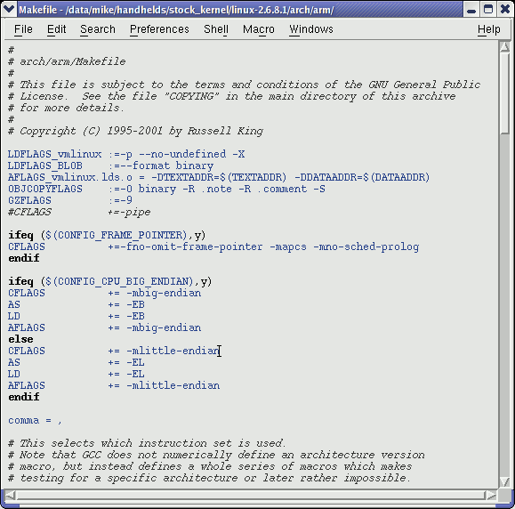
nedit(1)
http://www.nedit.org/

Slide 102

nedit (2)
Il migliore editor di testo per chi non usa vi o emacs
Caratteristiche principali:
  Selezione e spostamento del testo molto facile
  Evidenziazione del testo per molti linguaggi e formati. Può essere personalizzato per i propri file di log, per evidenziare particolari errori e avvertimenti.
  Facile da personalizzare usando i menu
Non è installato di default da tutte le distribuzioni

Slide 103
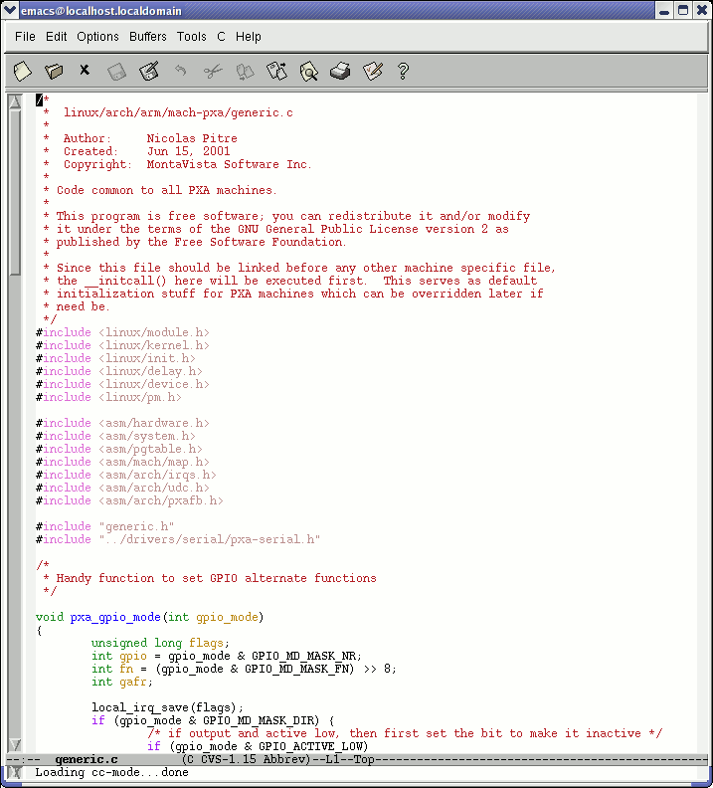

Emacs / Xemacs
Emacs e Xemacs sono simili (dipende dai propri gusti)
Estremamente potente come editor
Fantastico per utenti avanzati
Meno ergonomico di nedit
Abbreviazioni non standard
Molto più di un editor di testi (giochi, posta elettronica, shell, navigatore)
Alcuni potenti comandi richiedono un po' di studio

Slide 104

vi
Editor in modalità testo disponibile in tutti i sistemi Unix. Creato prima che vi fossero i computer con i mouse.
Difficile da imparare ad usare se si è abituati ad un editor grafico.
Molto produttivo per utenti esperti.
Spesso non si può evitare di usarlo per editare file di configurazione nell'amministrazione di un sistema o in ambienti embedded, quando è disponibile solo la console in modalità testo.

Slide 105
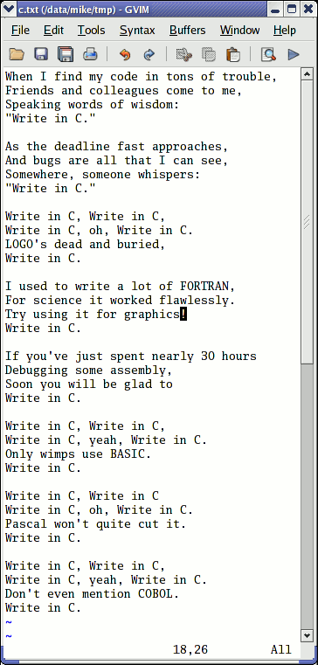
vim - vi improved (migliorato)
l'implementazione di vi che si trova nella maggior parte dei sistemi GNU/Linux
Implementa molte caratteristiche dei moderni editor: evidenziazione del testo, storia dei comandi, aiuto in linea, undo senza limiti e molto altro.
Esempio di una interessante caratteristica: si possono aprire direttamente i file di testo compressi.
Ha una interfaccia grafica in GTK (gvim)
Sfortunatamente non è software libero (per una piccola restrizione sulla libertà di fare cambiamenti)

Slide 106
Comandi base di vi
Lancia il comando vimtutor per imparare!
Servono solo 30 minuti per completare il tutorial!

Slide 107
GNU nano
http://www.nano-editor.org/
Un altro piccolo editor solo modalità testo, senza mouse.
Una imitazione migliorata di Pico (editor non libero di Pine)
Facile da usare e da conoscere per i principianti grazie all'elenco dei comandi presenti a video.
Eseguibili disponibili per parecchie piattaforme.
Un'alternativa a vi in sistemi embedded. Comunque non è disponibile all'interno di busybox.

Slide 108
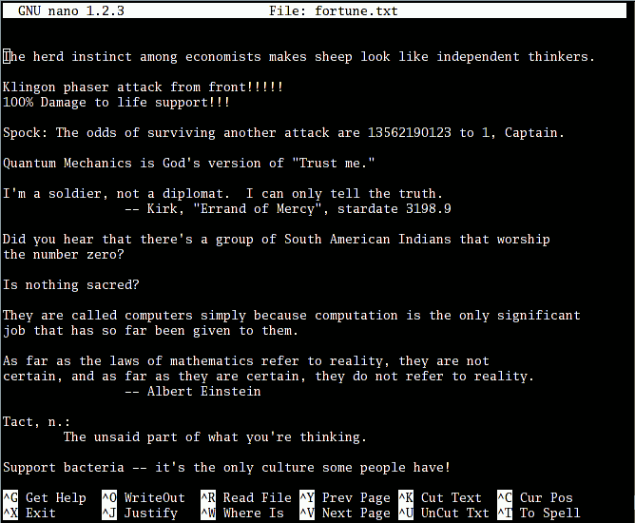
Schermata di GNU nano

Slide 109
Introduzione a Unix e GNU/Linux
  Varie
  Comprimere e archiviare

Slide 110
Determinare la dimensione di un file
du -h <file> (uso del disco)
-h: restituisce la dimensione del file dato, in un formato leggibile: K (kilobytes), M (megabytes) o G (gigabytes) Altrimenti, du restituisce il numero di blocchi di disco usati dal file (difficile da leggere).
Nota che l'opzione -h esiste solo nel du di GNU. Non è disponibile sul du di Sun Solaris, per esempio.
du -sh <dir>
-s: restituisce la somma delle dimensioni di tutti i file della directory data.

Slide 111
Misurare lo spazio su disco
df -h <dir>
Restituisce lo spazio del disco usato e libero per il filesystem contenente la directory data.
Analogamente, l'opzione -h esiste solo in GNU df.
Esempio:
> df -h .
Filesystem Size Used Avail Use% Mounted on
/dev/hda5 9.2G 7.1G 1.8G 81% /
df -h
Restituisce le informazioni per tutti i filesystems disponibili nel sistema. In caso d' errore è utile per trovare filesystem pieni.

Slide 112
Compressione
Utilissima per ridurre la dimensione di grossi file e risparmiare spazio
[un]compress <file>
Utilità tradizionale di compressione di Unix. Crea file .Z .
Tenuta per compatibilità. Medie prestazioni.
g[un]zip <file>
Utilità di compressione di GNU. Crea file .gz .
Buone prestazioni (simili a Zip).
b[un]zip2 <file>
La più recente e migliore utilità di compressione. Crea file .bz2 . Di solito comprime il 20-25% più di gzip.
Usate questa! Ora è disponibile in tutti i sistemi Unix.

Slide 113
Archiviazione (1)
Utile per fare copie o rilasciare un insieme di file come file unico
tar: in origine: “archivio a nastro”
Creare un archivio:
tar cvf <archive> <files or directories>
c: crea
v: con molti messaggi. Utile per verificare i progressi
f: file. L'archivio è creato in un file (altrimenti usa il nastro)
Esempio:
tar cvf /backup/home.tar /home
bzip2 /backup/home.tar

Slide 114
Archiviazione (2)
Vedere il contenuto di un archivio o verificarne l'integrità:
tar tvf <archive>
t: test
Estrarre tutti i file da un archivio:
tar xvf <archive>
Estrarre solo alcuni file da un archivio:
tar xvf <archivio> <file o directory>
I file o le directory sono indicati con un path relativo alla directory base dell'archivio.

Slide 115
Altre opzioni di GNU tar
tar = gtar = GNU tar su GNU/Linux
Può comprimere e decomprimere archivi al volo. Utile per evitare di creare enormi file intermedi.
Molto più semplice che usare tar e bzip2!
opzione j: [s]comprime al volo con bzip2
opzione z: [s]comprime al volo con gzip
Esempi (quale ricordi meglio?)
  gtar jcvf bills_bugs.tar.bz2 bills_bugs
  tar cvf - bills_bugs | bzip2 > bills_bugs.tar.bz2

Slide 116
Il comando wget
Invece di scaricare i file dal tuo browser, fa il copia e incolla dell'URL e scaricali con wget!
Principali caratteristiche di wget
supporto di http e ftp
Può continuare download interrotti
Può scaricare interi siti o almeno verificare collegamenti corrotti
Molto utile negli scripts o quando non c'è disponibile la grafica (gestione di sistema, sistemi embedded)
Supporto proxy (variabili d'ambiente http_proxy e ftp_proxy)

Slide 117
Esempi di wget
wget -c \ http://microsoft.com/customers/dogs/winxp4dogs.zip
Continua un download interrotto
wget -m http://lwn.net/
Esegue la copia di un sito
wget -r -np http://www.xml.com/ldd/chapter/book/
Scarica ricorsivamente un libro on-line per un accesso off-line.
-np: "no-parent". Segue solo i link nella directory corrente.

Slide 118
Verifica dell'integrità dei file
Una soluzioni molto veloce per la verifica dell'integrità dei file
md5sum FC3-i386-disk*.iso > MD5SUM
Calcola un MD5 (Message Digest Algorithm 5) 128 bit checksum del file dato. Di solito è ridiretto su un file.
Esempio di output:
db8c7254beeb4f6b891d1ed3f689b412 FC3-i386-disc1.iso
2c11674cf429fe570445afd9d5ff564e FC3-i386-disc2.iso
f88f6ab5947ca41f3cf31db04487279b FC3-i386-disc3.iso
6331c00aa3e8c088cc365eeb7ef230ea FC3-i386-disc4.iso
md5sum -c MD5SUM
Verifica l'integrità dei file in MD5SUM verificando il loro effettivo MD5 con quello originale.

Slide 119
Introduzione a Unix e GNU/Linux
  Varie
  Stampa

Slide 120
La stampa in Unix
È multi-utente, multi-processo, multi-cliente, multi-stampante
In Unix/Linux, i comandi di stampa non stampano realmente. Mandano la stampa ad una coda di stampa, che può essere sulla macchina locale, su server di stampa in rete o su una stampante di rete.
Sistema di stampa indipendente:
I server di stampa accetano solo stampe in PostScript o testo. I driver di stampa sul server si occupano di convertire i dati in funzione del tipo di stampante.
Sistema robusto:
Se il sistema viene riavviato, stamperà i lavori sospesi.

Slide 121
Comandi di stampa
Una comoda variabile d'ambiente: PRINTER
Imposta la stampante di default del sistema. Esempio:
export PRINTER=lp
lpr [-P<coda>] <file>
Manda i file dati alla coda di stampa specificata
I file devono essere in formato testo o in Postscript. Altrimenti stampa solo simboli senza senso.
a2ps [-P<coda>] <file>
“Any to PostScript” converte molti formati a PostScript e invia l'output alla coda specificata. Caratteristiche utili: parecchie pagine per foglio, numerazione delle pagine, informazioni extra...

Slide 122
Controllo delle code di stampa
lpq [-P<code>]
Elenco di tutti i lavori di stampa sulla coda data o sulla coda di default.
lp is not ready
Rank Owner Job File(s) Total Size
1st asloane 84 nsa_windows_backdoors.ps 60416 bytes
2nd amoore 85 gw_bush_iraq_mistakes.ps 65024000 bytes
cancel <job#> [<coda>]
Rimuove il lavoro identificato dal numero dato dalla coda di default.

Slide 123
Usare file PostScript e PDF
Vedere un file PostScript
Esistono visualizzatori di PostScript, ma hanno una scarsa qualità.
Meglio convertirli a PDF con ps2pdf:
ps2pdf decss_algorithm.ps
xpdf decss_algorithm.pdf &
Stampare un file PDF
Non serve un visualizzatore di file PDF!
Meglio convertirli a PostScript con pdf2ps:
pdf2ps rambaldi_artifacts_for_dummies.pdf
lpr rambaldi_artifacts_for_dummies.ps

Slide 124
Introduzione a Unix e GNU/Linux
  Varie
  Confrontare file e directory

Slide 125
  Confrontare file e directory
diff file1 file2
Elenca le differenze tra 2 file, o non mostra niente se sono uguali.
diff -r dir1/ dir2/
Elenca tutte le differenze tra i file con lo stesso nome nelle 2 directory.
Per vedere le differenze in dettaglio, è meglio usare uno strumento grafico!

Slide 126
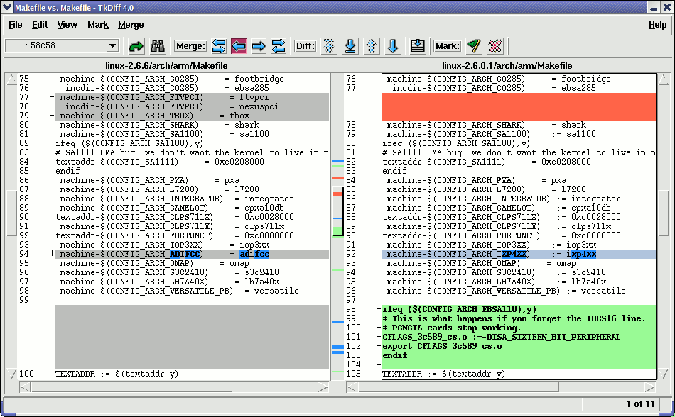
tkdiff
http://tkdiff.sourceforge.net/
Strumento grafico utile per confrontare file e fonderli

Slide 127
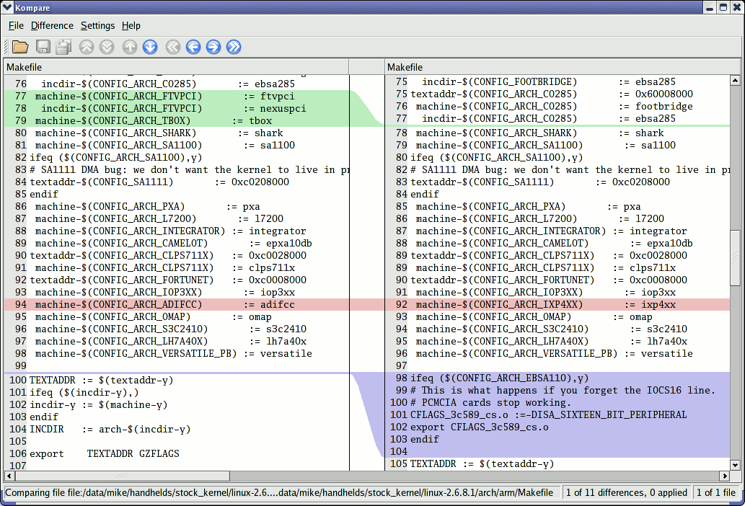
kompare
Un altro strumento ben fatto per confrontare file e fonderli
Parte del pacchetto kdesdk (Fedora Core)

Slide 128
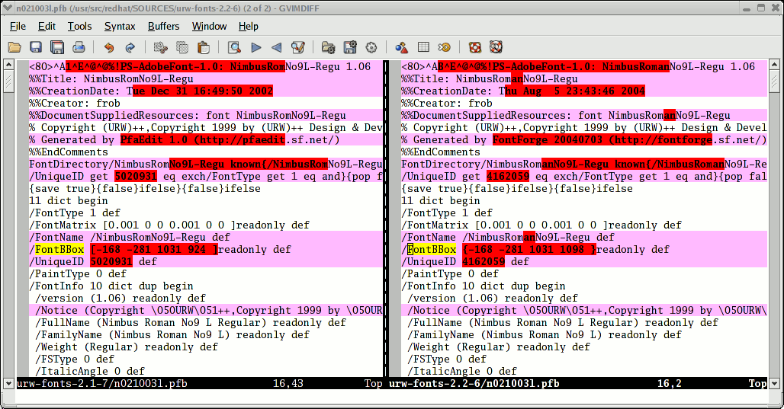
gvimdiff
Un'altro programma per vedere le differenze
  Disponibile in molte distribuzioni con gvim
  Non usa diff.
  Non funziona con file con blocchi binari!

Slide 129
Introduzione a Unix e GNU/Linux
  Misc
  Cercare file

Slide 130
Il comando find
Meglio mostrare alcuni esempi!
find . -name “*.pdf”
Elenco di tutti i file *.pdf nella directory corrente (.) o in sottodirectory. Servono i doppi apici per evitare che la shell espanda il carattere * .
find docs -name "*.pdf" -exec xpdf {} ';'
Trova tutti i file *.pdf nella directory docs e li mostra in sequenza.
Vi sono molte altre possibilità! Comunque i 2 esempi mostrati risolvono molti problemi.

Slide 131
Il comando locate
Un'alternativa per ricerche con espressioni regolari molto più veloce di find
locate keys
Elenco di tutti i file nel sistema con keys nel nome.
locate “*.pdf”
Elenco di tutti i file *.pdf disponibili nell'intera macchina
locate “/home/fridge/*beer*”
Elenco di tutti i file *beer* nella data directory (path assoluto)
locate è molto più veloce perché ha un indice di tutti i file in un database dedicato, che è regolarmente aggiornato.
find è migliore per cercare su file recenti.

Slide 132
Introduzione a Unix e GNU/Linux
  Varie
  Comandi vari

Slide 133
Informazioni sugli utenti
who
Elenco di tutti gli utenti presenti sul sistema
whoami
Mi dice con che nome sono entrato nel sistema
groups
Mi dice a quale gruppi appartengo
groups <user>
Mi dice a quali gruppi appartiene l'utente <user>
finger <user>
Mi fornisce dettagli (nome, ecc.) su <user>
Disabilitato in alcuni sistemi (per ragioni di sicurezza)

Slide 134
Cambiare nome utente
Non serve eseguire un logout e un login per cambiare utente!
su hyde
(Raro) Diventa l'utente hyde, ma mantiene le variabili di ambiente dell'utente originale.
su - jekyll
(Più frequente) Diventa l'utente jekyll, con esattamente le stesse impostazioni del nuovo utente.
su -
Se non viene dato un argomento, significa utente root.

Slide 135
Comandi vari (1)
sleep 60
Aspetta per 60 secondi (non usa risorse di sistema)
wc report.txt (conteggio parole)
438 2115 18302 report.txt
Conta il numero delle linee, parole e caratteri nel file dato o dello standard input.

Slide 136
Comandi vari (2)
bc ("calcolatrice?")
bc è una piccola ma potente calcolatrice. Include anche un linguaggio di programmazione! Usa l'opzione -l per avere il supporto della libreria matematica standard.
date
Restituisce la data attuale. Utile negli script per registrare il tempo di inizio e fine esecuzione dei comandi.

Slide 137
Introduzione a Unix e GNU/Linux
  Cenni di gestione di sistema

Slide 138
Proprietà dei file
chown -R sco /home/linux/src (-R: ricorsivo)
Rendi l'utente sco il nuovo proprietario di tutti i file in
/home/linux/src
chgrp -R empire /home/askywalker
Rendi empire il nuovo gruppo di tutto ciò che è in
/home/askywalker
chown -R borg:aliens usss_entreprise/
chown può essere usato per cambiare il proprietario e il gruppo allo stesso tempo.

Slide 139
Spegnimento
shutdown -h +5 (-h: halt)
Spegne il sistema dopo 5 minuti. Gli utenti vedono un avviso sulle loro console.
shutdown -r now (-r: reboot)
init 0
Un'altro modo di spegnere (usato da shutdown)
init 6
Un'altro modo per eseguire il reboot (usato da shutdown)
[Ctrl][Alt][Del]
Funziona anche questo su GNU/Linux (almeno sui PC!)

Slide 140


Installazione della rete (1)
ifconfig -a
Mostra dettagli su tutte le interfacce di rete disponibili nel sistema.
ifconfig eth0
Mostra i dettagli relativi all'interfaccia eth0
ifconfig eth0 192.168.0.100
Assegna l'indirizzo 192.168.0.100 IP a eth0 (1 indirizzo IP per interfaccia)
ifconfig eth0 down
Spegne l'interfaccia eth0 (libera il suo indirizzo IP)

Slide 141
Installazione della rete (2)
route add default gw 192.168.0.1
Imposta l'instradamento di default per pacchetti diretti fuori dalla rete locale. Il gateway (qui 192.168.0.1) è responsabile per inviarli al prossimo gateway, ecc., fino alla destinazione finale.
route
Mostra la tabella di instradamento attuale
route del default
route del <IP>
Cancella la regola data
Utile per definire una nuova regola di instradamento.

Slide 142
Verifica della rete
ping freshmeat.net
ping 192.168.1.1
Prova ad inviare pacchetti alla macchina indicata e aspetta un pacchetto di risposta.
PING 192.168.1.1 (192.168.1.1) 56(84) bytes of data.
64 bytes from 192.168.1.1: icmp_seq=0 ttl=150 time=2.51 ms
64 bytes from 192.168.1.1: icmp_seq=1 ttl=150 time=3.16 ms
64 bytes from 192.168.1.1: icmp_seq=2 ttl=150 time=2.71 ms
64 bytes from 192.168.1.1: icmp_seq=3 ttl=150 time=2.67 ms
Quando il ping riesce sul proprio gateway, l'interfaccia di rete è a posto.
Quando si riesce a fare ping ad un indirizzo esterno, la configurazione della rete è corretta!

Slide 143
Riassunto sull'installazione della rete
Solo per casi semplici, senza server dhcp ...
Connetti alla rete (cavo, scheda wireless ...)
Identifica l'interfaccia di rete:
ifconfig -a
Assegna un indirizzo IP all'interfaccia (esempio eth0)
ifconfig eth0 192.168.0.100 (esempio)
Aggiungi una tabella di routing al gateway (assumiamo 192.168.0.1) per pacchetti diretti alla rete esterna:
route add default gw 192.168.0.1

Slide 144
Risoluzione dei nomi
I programmi devono conoscere a quale IP corrisponde un dato nome di macchina (come kernel.org)
Domain Name Servers (DNS) si occupa di questo.
Devi solo specificare l'indirizzo IP di 1 o più server DNS nel file /etc/resolv.conf:
nameserver 217.19.192.132
nameserver 212.27.32.177
Le modifiche hanno effetto immediato!

Slide 145
Creare un filesystem
Esempi
mkfs.ext2 /dev/sda1
Formatta la chiave USB (/dev/sda1: 1^{ma} partizione) in formato ext2
mkfs.ext2 -F disk.img
Formatta una immagine di disco in formato ext2
mkfs.vfat -v -F 32 /dev/sda1 (-v: verbose)
Formatta la chiave USB in formato FAT32
mkfs.vfat -v -F 32 disk.img
Formatta una immagine di disco in formato FAT32
Una immagine vuota può essere creata come mostrato nell'esempio:
dd if=/dev/zero of=disk.img bs=1024 count=65536

Slide 146
Montare i dispositivi (1)
Per rendere visibile un filesystem presente su un dispositivo qualsiasi (interno o esterno), bisogna montarlo (mount).
La prima volta crea una directory per montarlo nel sistema:
mkdir /mnt/usbdisk (esempio)
Ora, montalo:
mount -t vfat /dev/sda1 /mnt/usbdisk
/dev/sda1: dispositivo fisico
-t: specifica il tipo di filesystem
(ext2, ext3, vfat, reiserfs, iso9660...)

Slide 147
Montare i dispositivi (2)
Sono disponibili molte opzioni, in particolare per scegliere i permessi o il proprietario dei file ed il gruppo di appartenenza... Vedi la pagina del manuale di mount per i dettagli.
Le opzioni di montaggio possono essere scritte nel file /etc/fstab.
Si può montare anche una immagine di un filesystem presente in un file (loopback device)
  Utile per accedere al contenuto di una immagine ISO di un cdrom senza doverlo masterizzare.
  Utile per creare una partizione Linux su un hard disk con sole partizioni Windows
cp /dev/sda1 usbkey.img
mount -o loop -t vfat usbkey.img /mnt/usbdisk

Slide 148
Elenco dei filesystem montati
Usa il comando mount senza alcun parametro:
/dev/hda6 on / type ext3 (rw,noatime)
none on /proc type proc (rw,noatime)
none on /sys type sysfs (rw)
none on /dev/pts type devpts (rw,gid=5,mode=620)
usbfs on /proc/bus/usb type usbfs (rw)
/dev/hda4 on /data type ext3 (rw,noatime)
none on /dev/shm type tmpfs (rw)
/dev/hda1 on /win type vfat (rw,uid=501,gid=501)
none on /proc/sys/fs/binfmt_misc type binfmt_misc (rw)
Oppure visualizza il file /etc/mtab
(stesso risultato: è aggiornato da mount e umount ogni volta che vengono eseguiti)

Slide 149
Smontare i dispositivi
umount /mnt/usbdisk
Esegue tutte le scritture in sospeso e smonta il dispositivo, che può essere rimosso in maniera sicura.
Per poter smontare un dispositivo, bisogna chiudere tutti i file aperti su di esso:
  Chiudi una applicazione che accede a dati nella partizione
  Verifica che nessuna shell abbia la sua directory di lavoro su questo dispositivo.
  Puoi eseguire il comando lsof (list open files) per vedere quali processi hanno file aperti nella partizione montata.

Slide 150
Introduzione a Unix e GNU/Linux
  Per continuare...

Slide 151
Aiuto sui comandi
Alcuni comandi Unix e la gran parte dei comandi GNU/Linux offrono almeno un argomento per avere un aiuto:
-h
(- è usato per passare argomenti da 1 carattere)
--help
(-- è usato per passare i corrispondenti parametri con il nome lungo, per rendere gli script più leggibili)
Si ottiene un breve elenco di opzioni anche quando si inserisce un'opzione invalida.

Slide 152
Pagine del manuale
man <keyword>
Mostra una o più pagine corrispondenti a <keyword>
man man
Mostra le pagine di manuale disponibili su comandi Unix, ma anche alcune relative a funzioni C, header o strutture di dati, o anche su file di configurazione di sistema!
man stdio.h
man fstab (for /etc/fstab)
Le pagine del manuale vengono cercate nelle directory specificate dalla variabile d'ambiente MANPATH.

Slide 153
Pagine info
In GNU, le pagine del manuale si stanno sostituendo con le pagine info. Alcune pagine di manuale rimandano alle relative pagine info.
info <command>
caratteristiche di info:
  Documentazione strutturata in sezioni (“nodi”) e sottosezioni(“sottonodi”)
  Possibilità di navigare in questa struttura: indice, succ, prec, su
  Le pagine info sono generate dagli stessi sorgenti texinfo delle pagine di documentazione HTML

Slide 154
Cercare risorse in internet (1)
Come cercare
Molti gruppi di discussione e archivi di mailing list sono pubblici, e sono indicizzati spesso da Google.
Se cerchi un messaggio d'errore, copialo esattamente in un motore di ricerca, con i doppi apici (“messaggio d'errore”). Ci sono molte possibilità che qualcun altro abbia già trovato lo stesso problema.
Non dimenticare i gruppi di Google: http://groups.google.com/
Questo sito indicizza più di 20 anni di messaggi.

Slide 155
Cercare risorse in internet (2)
Cercare documentazione
Cerca <tool> o <tool> page per trovare il programma o il sito del progetto e da qui la documentazione aggiornata.
Cerca <tool> documentation o <tool> manual nel motore di ricerca preferito.
Cercare informazioni tecniche generiche
WikiPedia: http://wikipedia.org
Molte utili definizioni di informatica. Una vera enciclopedia! Aperta al contributo di chiunque.

Slide 156
Introduzione a Unix e GNU/Linux
  Per continuare ...
  usando GNU/Linux a casa

Slide 157
Panoramica di applicazioni desktop
Da mostrare a video con un proiettore!
Mozilla: navigatore internet, cliente di posta, editor HTML
Firefox: versione leggera di Mozilla
OpenOffice: completo, compatibile con il pacchetto MS Office: word processor, spreadsheet, presentazioni, grafica...
GIMP: editor grafico molto potente
Gqview: visualizza album fotografici
Evolution: gestore della posta e agenda tipo Outlook

Slide 158
Alternative GNU/Linux a Windows
Internet Explorer Mozilla
Firefox
IIS Apache
Money GNU Cash
MS Office OpenOffice
MS Outlook Evolution
MS Project Mr Project
(Planner)
Nero k3b
Photoshop The GIMP
WinAmp xmms
W. Media Player xine
mplayer
Non conosco abbastanza programmi
Windows.
Mandaci altre segnalazioni!

Slide 159
GNU/Linux a casa (1)
  GNU/Linux è anche una ottima alternativa a Windows a casa
Sicurezza
Nessun Virus
La maggior parte dei virus sono disegnati per sfruttare problemi di sicurezza di Windows e non intaccano GNU/Linux
A prova di Virus
Anche se esegui un virus compatibile con Linux, dovrebbe avere permessi di root per modificare il sistema.
A prova di errore
Altri membri della famiglia non possono modificare il sistema o i file di qualcun'altro. Possono solo danneggiare i propri file.
Respinge i Cracker
Anche se sempre connesso in rete, il vostro sistema attrae meno cracker.

Slide 160
GNU/Linux a casa (2)
Riservatezza
Il tuo sistema non raccoglie dati di nascosto per trasmettere informazioni sui film che vedi o sui tuoi siti web preferiti.
Facile da usare
I tuoi programmi sono fatti da utenti per altri utenti. Sono più facilmente adatti alle tue esigenze.
Gli sviluppatori possono essere contattati per suggerire nuove caratteristiche.
Libertà
I dati che produci sono tuoi per sempre. Non sono legati a una applicazione proprietaria con un formato proprietario (a volte brevettato!).
Sei libero di aiutare i tuoi amici condividendo i tuoi programmi con loro.
Sei libero di usare a casa i programmi che hai in ufficio!

Slide 161
GNU/Linux a casa (3)
Puoi passare a GNU/Linux per:
Lavoro con OpenOffice: edito di testi, foglio elettronico, presentazioni, database
Internet: navigazione web e posta elettronica
Multimedia: video, suono e grafica (include fotocamere digitali)
Imparare a usare i computer e a programmare
Se hai ancora una copia di Windows, puoi tenerla (assieme a Linux) per:
Giocare. Molti produttori supportano solo Windows o Mac.
Usare particolari programmi proprietari o CD educazionali
Usare hardware non supportato da GNU/Linux

Slide 162
Prova GNU/Linux senza rischi
Knoppix è un cdrom live di GNU/Linux
http://knoppix.net
Carica GNU/Linux in RAM, niente è installato sull'HD.
Riconosce tantissimo hardware.
Più di 2 GB di applicazioni disponibili!
Puoi accedere ai tuoi file di Windows, aprirli e editarli con applicazioni GNU/Linux.
Un modo fantastico di provare GNU/Linux!
Offre la possibilità di fare una installazione permanente su HD

Slide 163
Usare distribuzioni GNU/Linux
Distribuzioni GNU/Linux
Consentono di installare GNU/Linux su spazio libero del tuo hard disk, e tenere una copia di Windows (“doppio boot”)
Avere una interfaccia di installazione molto facile da usare che riconosce automaticamente gran parte dell'hardware. Non devi installare alcun driver!
Ti lascia scegliere quali tipi di applicazioni installare
Fornisce interfacce di configurazione facili da usare
Distribuzioni raccomandate per principianti:
Fedora Core o Mandrake

Slide 164
Introduzione a GNU/Linux
  Conclusione

Slide 165




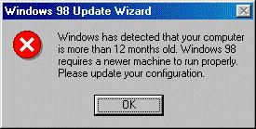
È ora di saltare sul treno!
Mappa dei Sistemi operativi
Tu sei qui
Quota di mercato
100%
Windows
GNU/Linux
Cyborg OS
Matrix OS
0%
Anno
1980
1990
2000
2010
2020
2030
2040
2050
2060

Slide 166
Documenti collegati
Questo documento è parte di più di 900 pagine di materiale relativo a corsi su embedded GNU/Linux tenuti da Free Electrons, disponibile con licenza libera.
Introduzione a Unix e GNU/Linux
http://free-electrons.com/training/intro_unix_linux
Sviluppo kernel e driver per Linux Embedded
http://free-electrons.com/training/drivers
Strumenti di sviluppo per sistemi Linux embedded
http://free-electrons.com/training/devtools
Audio in sistemi Linux embedded
http://free-electrons.com/training/audio
Multimedia in sistemi Linux embedded
http://free-electrons.com/training/multimedia
Java in sistemi Linux embedded
http://free-electrons.com/articles/java
Novità in Linux 2.6?
http://free-electrons.com/articles/linux26
Introduzione a uClinux
http://free-electrons.com/articles/uclinux
Linux: estensioni in tempo reale
http://free-electrons.com/articles/realtime

Slide 167
Servizi di consulenza e istruzione
Queste lezioni o presentazioni sono finanziate dai clienti di Free Electrons che inviano i loro dipendenti ai nostri corsi o sessioni di consulto.
Se sei interessato a partecipare a corsi presentati dall'autore di questi documenti, sei invitato a chiedere alla tua organizzazione di ordinare corsi del genere.
Vedi http://free-electrons.com/training per altri dettagli.
Se vuoi aiutare in questo lavoro, non esitare a parlarne ad amici e colleghi e a gruppi locali di Free Software.

